Slide 1
Alexis Messina
Alexis.messina@uliege.be
Alexis.messina@hel.be
Le jeu vidéo comme outil pédagogique, de sensibilisation et de recherche
Présentation du serious game pour smartphone « Sars Wars »
Formapéro du 28 avril 2022
Haute Ecole de la Ville de Liège

Slide 2
Sars-cov2
Recherche appliquée
Pandémie mondiale
Pourquoi ?
Stratégie ULiège
Comment ?
Sensibilisation, médiation
La création de jeux vidéo comme méthodologie
JV et médiation
Créer un jeu vidéo
Pourquoi ?
Protocoles
Comment ?
Théorie
Le jeu vidéo comme outil/prisme de questionnements
Gameplay; genre; plateforme; etc.
Formapéro du 28 avril 2022 – Haute Ecole de la Ville de Liège JV : péda, sensibilisation et recherche– Alexis Messina (alexis.messina@uliege.be)

Slide 3
Origines
Politique interne
Recherche
Création d’un RAG Risk Assessment Group
Recherches scientifiques
Achat de matériel et adaptation des lieux
Politique de communication adéquate
Constitution d’un modèle ULiège
sur base de données SCIENSANO
Étude SARSSURV
Modélisations
Communication
Serious game de sensibilisation avec des impératifs particuliers (rigueur scientifique, faits avérés, etc.)
Dashboard résumatif
Publication d’articles
Outil de médiation
Formapéro du 28 avril 2022 – Haute Ecole de la Ville de Liège JV : péda, sensibilisation et recherche– Alexis Messina (alexis.messina@uliege.be)
4

Slide 4
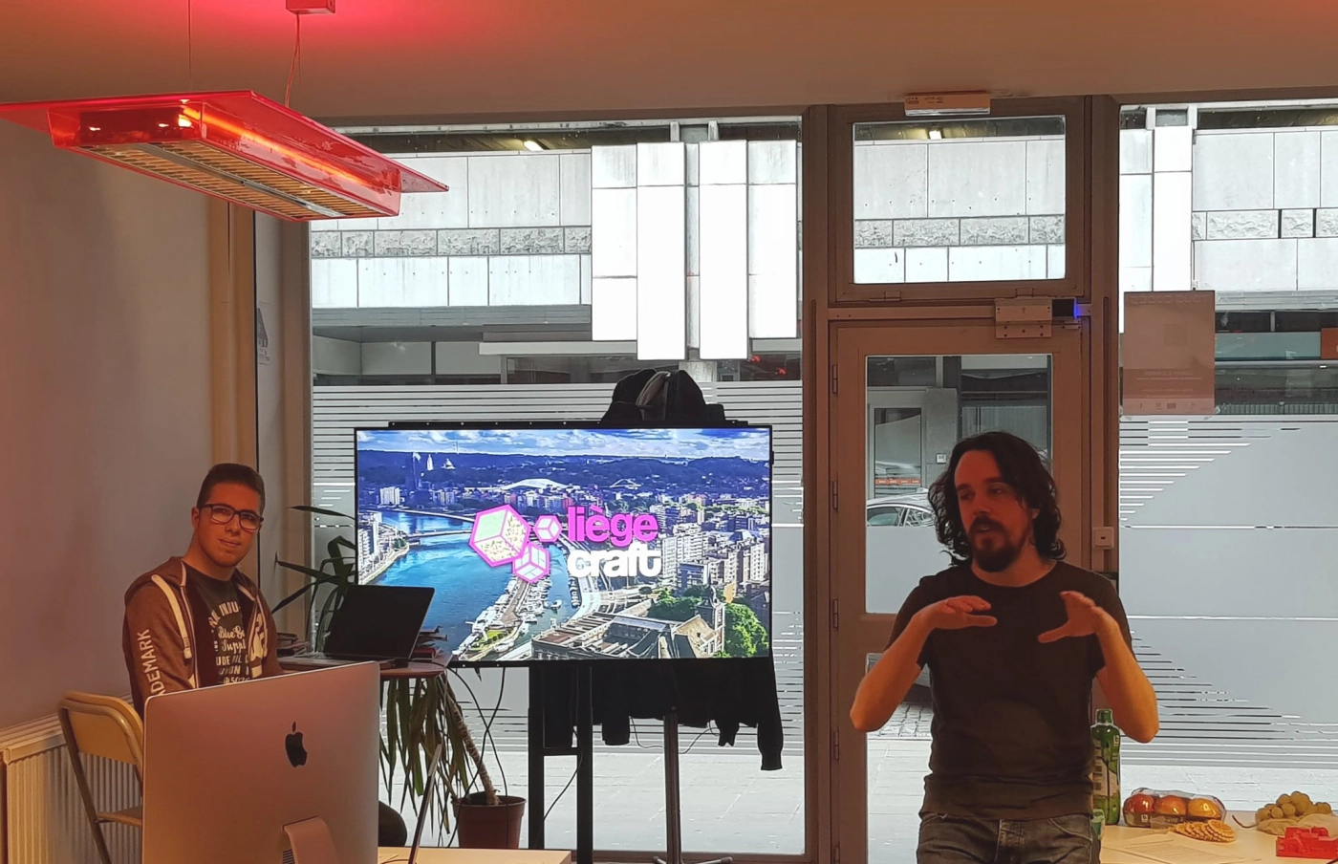
Objectifs
Médiation
Le jeu vidéo mobilisé comme intermédiaire d’appropriation (connaissances, sensibilisations, questionnements, etc.)
Littérature scientifique existante
Question : de quoi fait-on médiation à travers l’expérience du jeu ?
Projet LiègeCraft, Liège Game Lab (2018-2021)
Hurel P.-Y., Messina A., Godfirnon M. « De quoi Minecraft fait-il médiation? ». In Badir S., Servais C. (Eds) Médiations visibles et invisibles. Essais critiques sur les dispositifs médiatiques contemporains. Academia, coll. Extensions sémiotiques, 2021.
Détournement de la finalité initiale « ludique »
Formapéro du 28 avril 2022 – Haute Ecole de la Ville de Liège JV : péda, sensibilisation et recherche– Alexis Messina (alexis.messina@uliege.be)
5

Slide 5
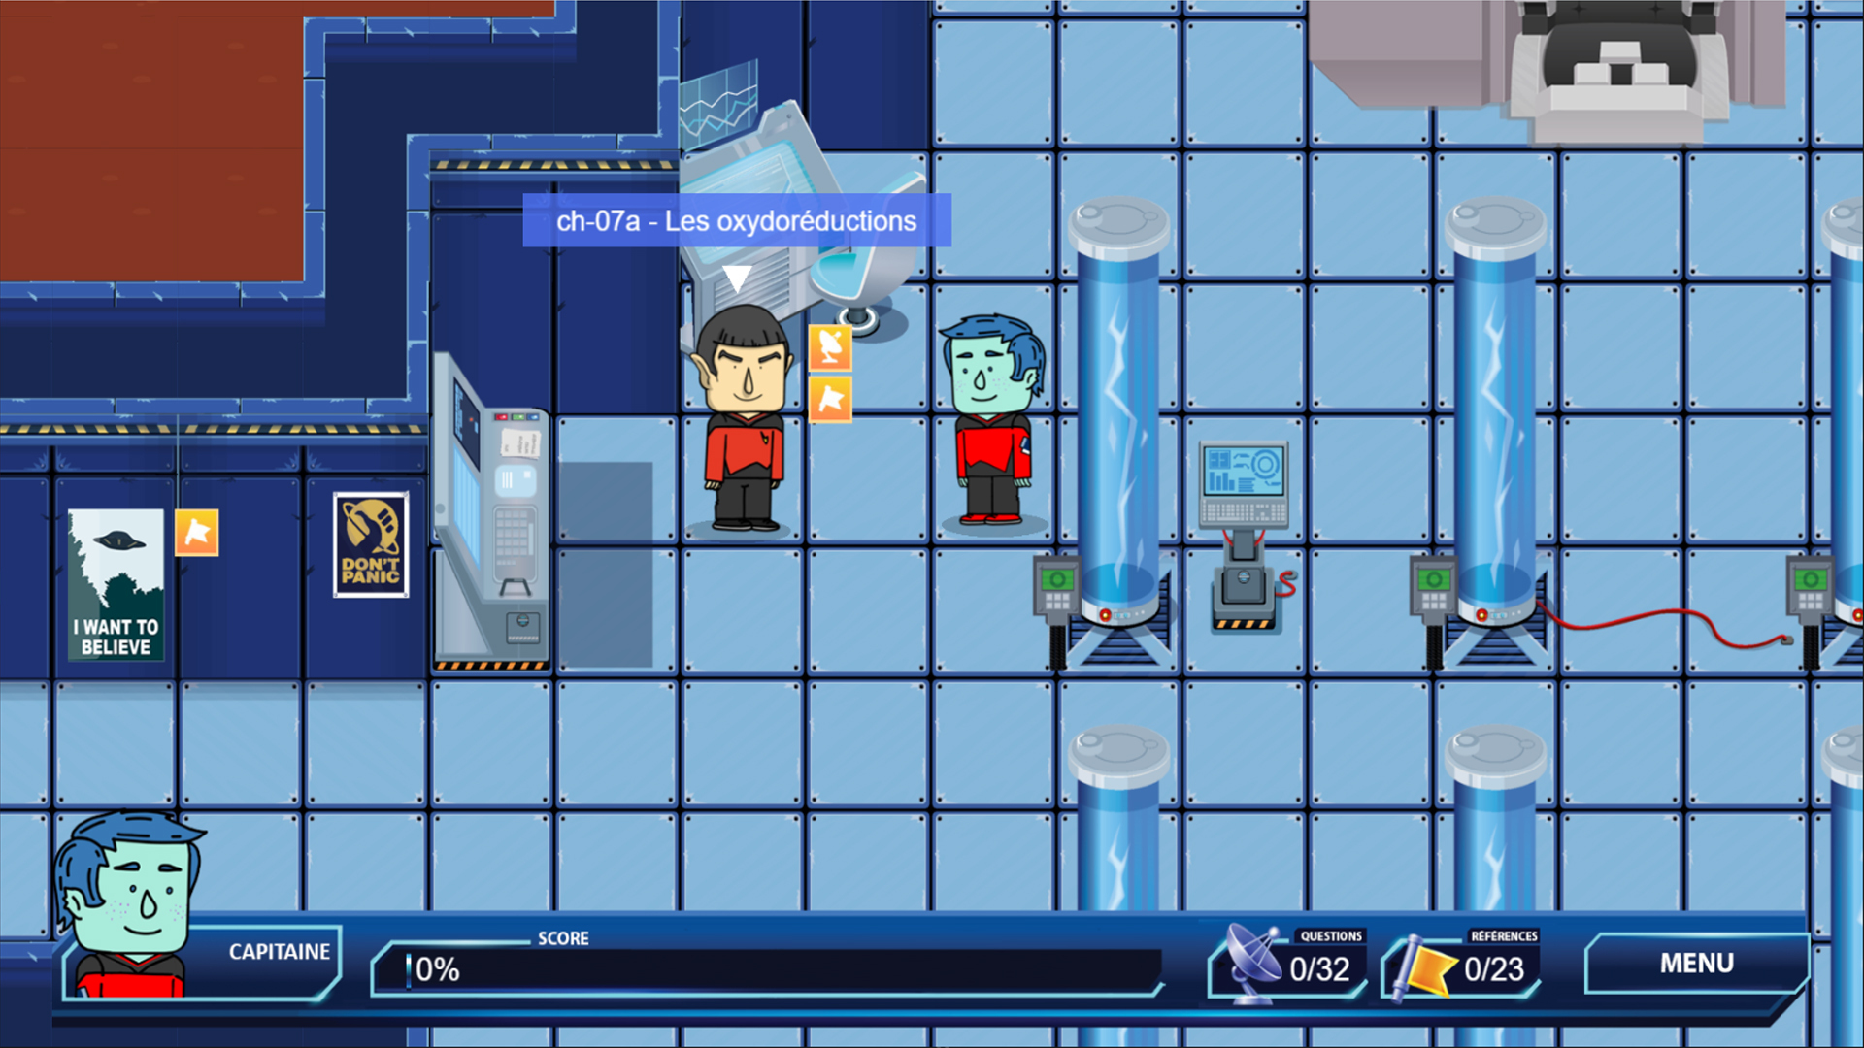
Création : « serious game »
Double objectif ludique et informatif
Présenter l'expression « serious game » comme un oxymore est la marque d'une société qui distingue traditionnellement le temps du délassement de celui de la peine et du labeur (Hurel, 2013)
Client : UCLouvain
Développeur : ARTEAM
Format : Web application
Type : Outil de révision
Cible : Étudiants primo-arrivants dans le supérieur
Objectif : Repérer les points forts et faibles des élèves et les rediriger vers des outils de remédiation adaptés
Formapéro du 28 avril 2022 – Haute Ecole de la Ville de Liège JV : péda, sensibilisation et recherche– Alexis Messina (alexis.messina@uliege.be)
6

Slide 6
Recherche appliquée
02
01
Témoigner de la complexité du réel
Permettre la médiation d’informations de santé publique à travers la jouabilité
03
Inclure des modèles scientifiques complexes
04
Mobiliser plusieurs disciplines, logiques et expertises scientifiques différentes
Formapéro du 28 avril 2022 – Haute Ecole de la Ville de Liège JV : péda, sensibilisation et recherche– Alexis Messina (alexis.messina@uliege.be)
7

Slide 7
FOCUS
Pitch de départ : vous incarnez une posture de décision dans la gestion d’une pandémie similaire à celle du Covid19, laquelle s’est développé dans la population de l’ULiège. Il s’agit donc d’une simulation de gestion d’une pandémie.
Obligations :
Mobilisation d’un modèle épidémiologique qui doit pouvoir fonctionner dans le jeu ;
Valoriser des recherches ULiège et ne pas en transformer les résultats ;
Le jeu doit pouvoir fonctionner et dépasser l’état de modélisation.
Développement : sur Unity, en interne, avec validation du RAG et des autorités rectorales (commande).
Formapéro du 28 avril 2022 – Haute Ecole de la Ville de Liège JV : péda, sensibilisation et recherche– Alexis Messina (alexis.messina@uliege.be)
8

Slide 8
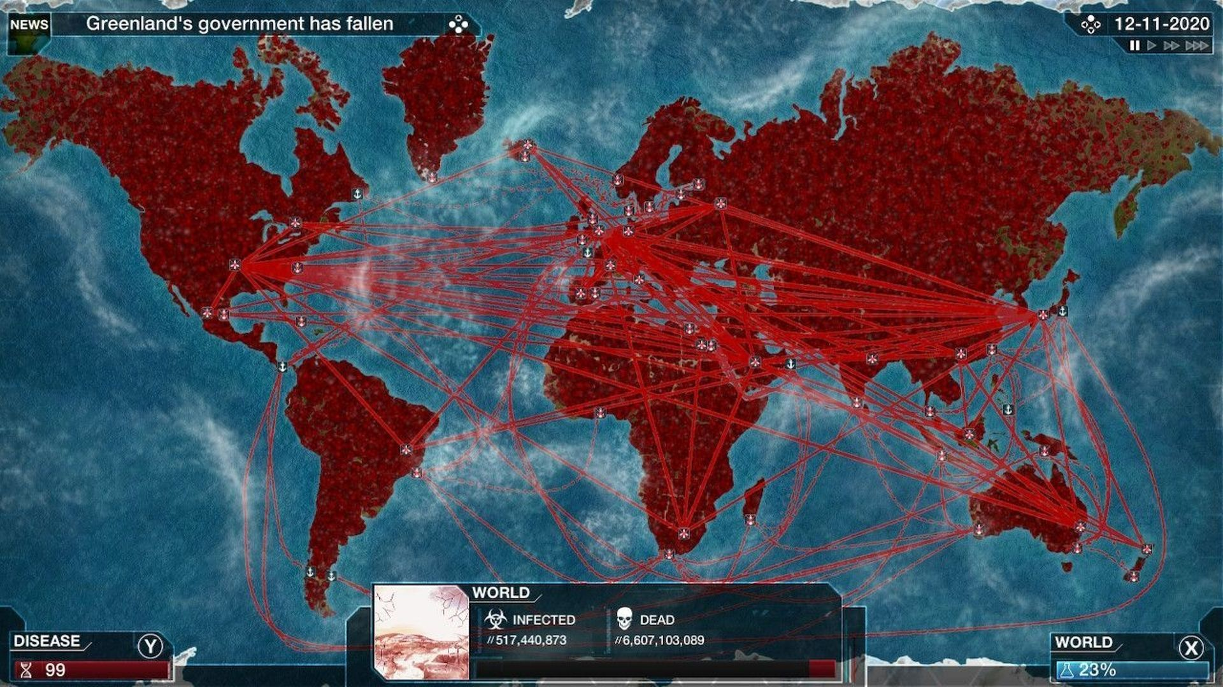
Gameplay : circulation d’individus
Plague Inc. (Ndemic Creations, 2012)
Jeu de simulation apocalyptique
Circulation internationale
Gestion des caractéristiques d’un virus
Algorithme actualisé en permanence selon les choix du joueur
Formapéro du 28 avril 2022 – Haute Ecole de la Ville de Liège JV : péda, sensibilisation et recherche– Alexis Messina (alexis.messina@uliege.be)
9

Slide 9
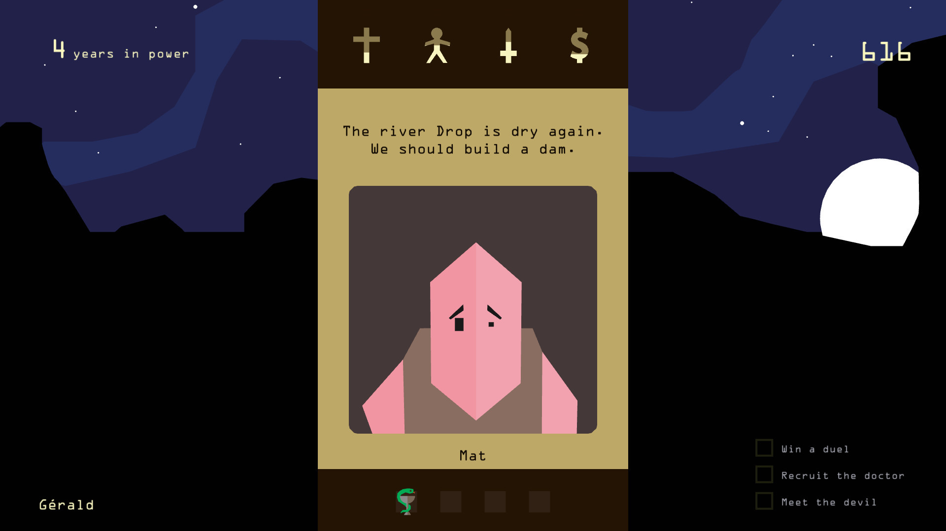
Gameplay : situations et contextes
Reigns (Nerial, Devolver Digital, 2016)
Jeu de stratégie
Jeu de cartes
Réputations à équilibrer en fonction des choix du joueur
Accent mis sur la narration et la rédaction
Formapéro du 28 avril 2022 – Haute Ecole de la Ville de Liège JV : péda, sensibilisation et recherche– Alexis Messina (alexis.messina@uliege.be)
10

Slide 10
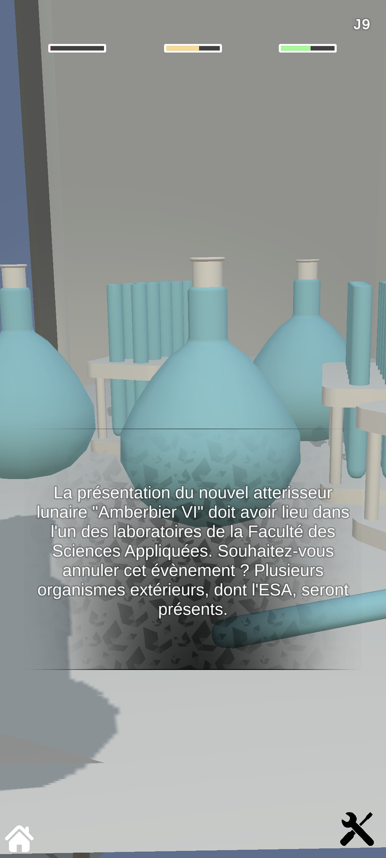
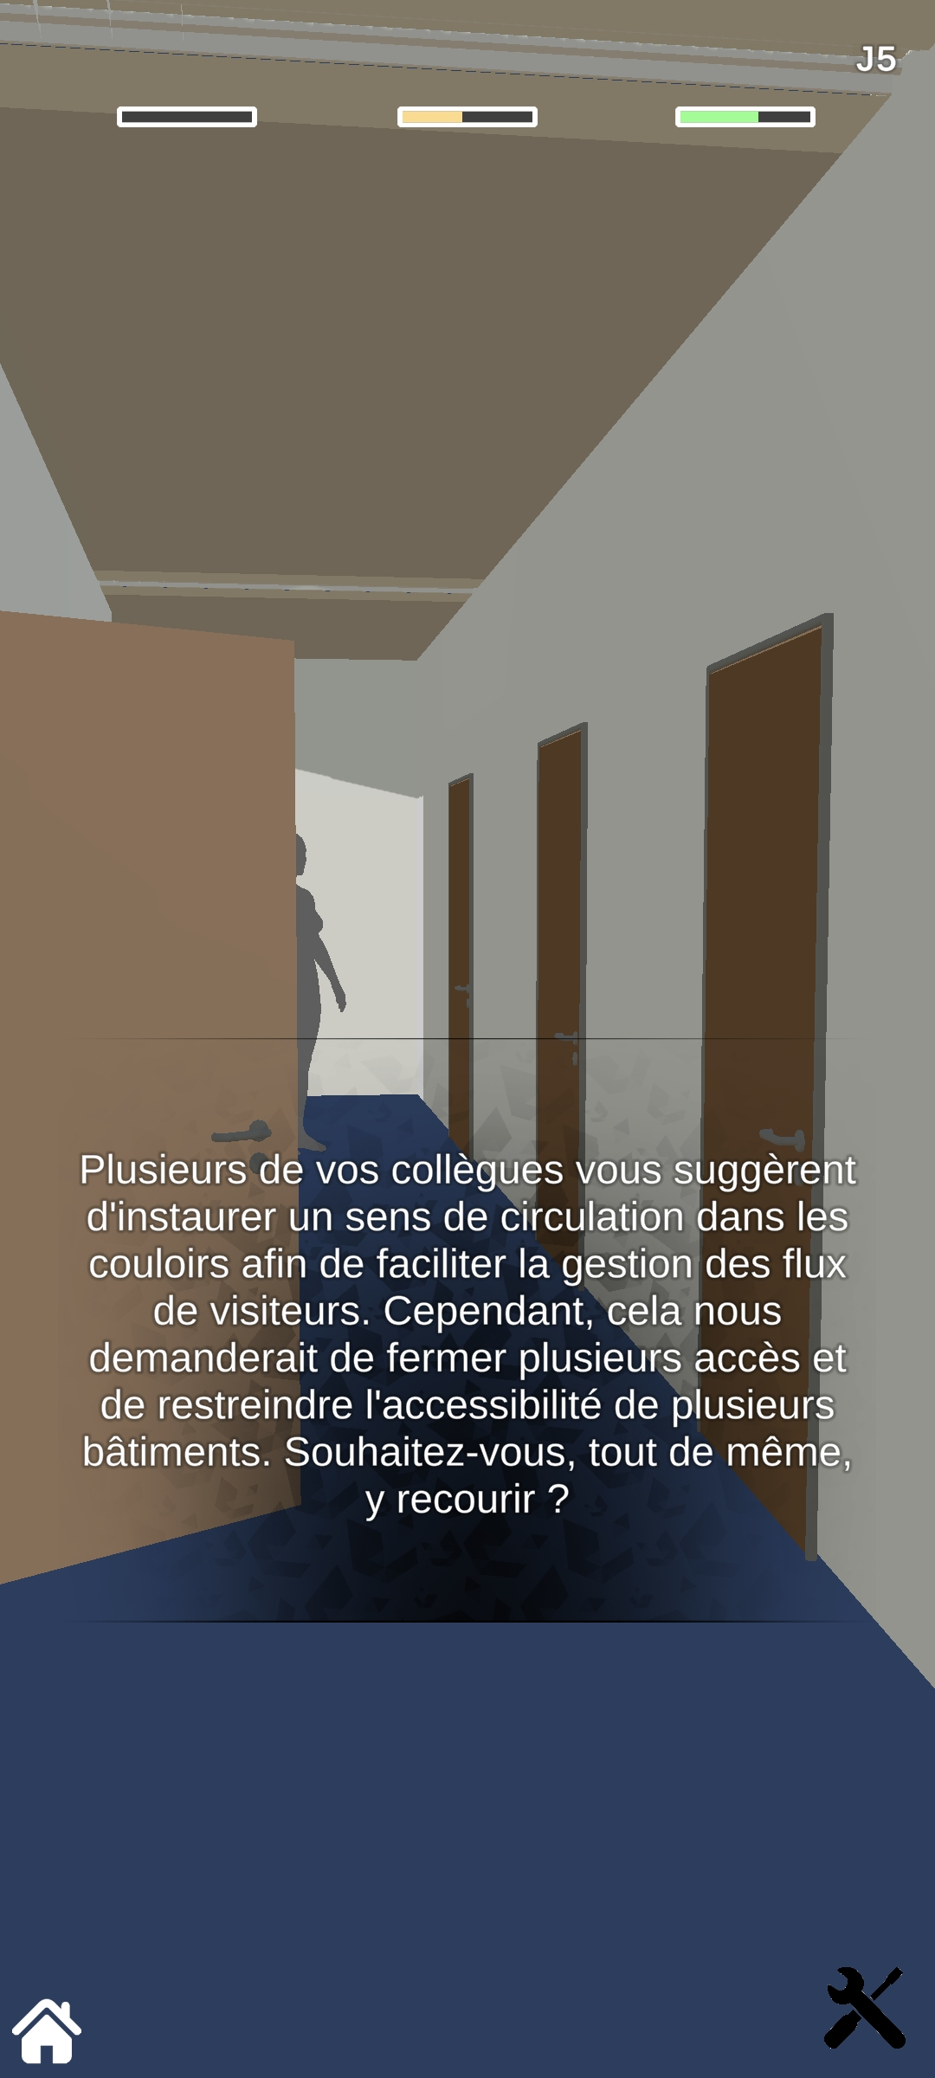
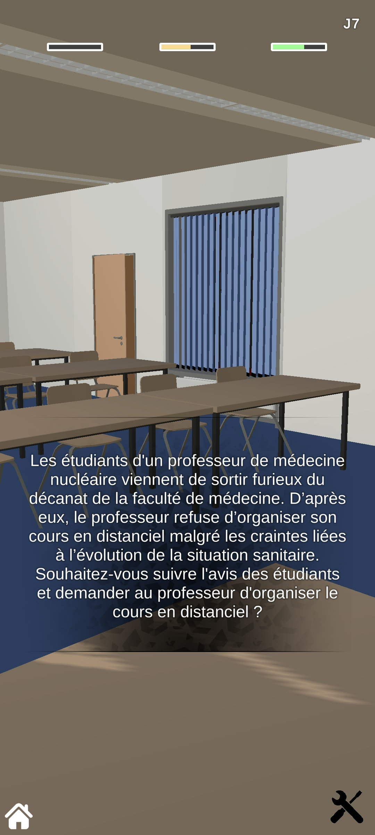
Jeu de gestion
Jeu de cartes
Simulation de gestion d’une pandémie
R0 = Sars-cov2 / I = 25.000
Développé sur Unity à l’ULiège
Formapéro du 28 avril 2022 – Haute Ecole de la Ville de Liège JV : péda, sensibilisation et recherche– Alexis Messina (alexis.messina@uliege.be)
11

Slide 11
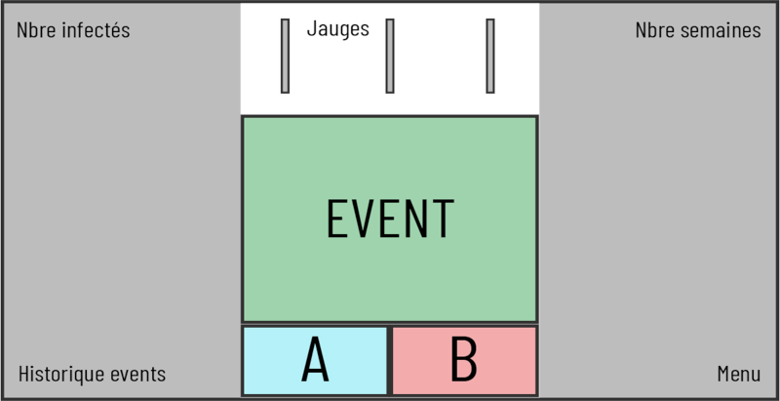
Formapéro du 28 avril 2022 – Haute Ecole de la Ville de Liège JV : péda, sensibilisation et recherche– Alexis Messina (alexis.messina@uliege.be)
12

Slide 12
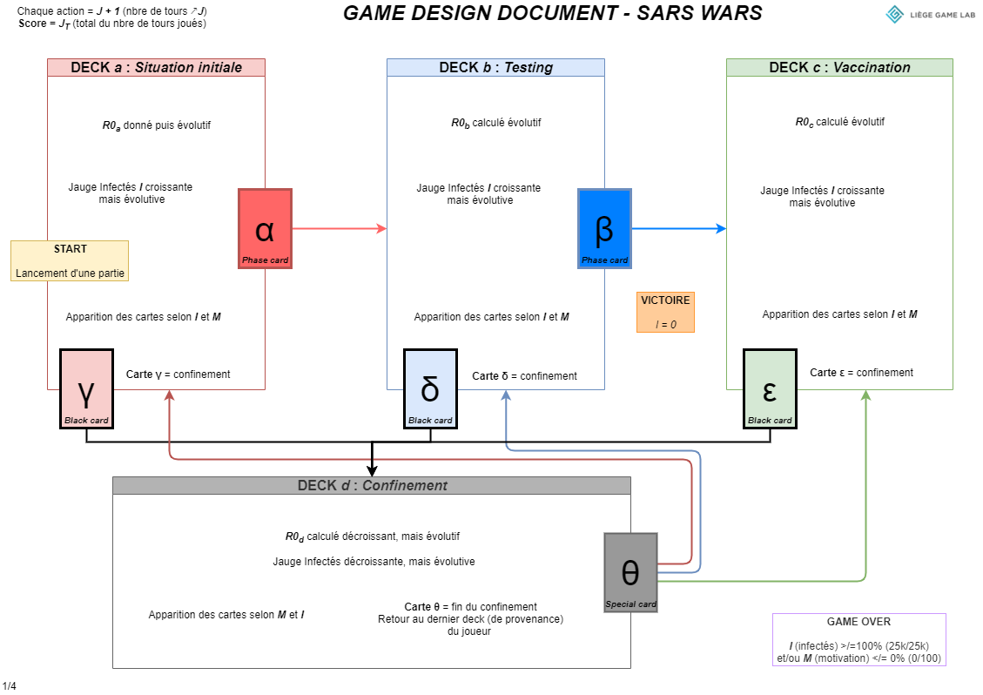
Formapéro du 28 avril 2022 – Haute Ecole de la Ville de Liège JV : péda, sensibilisation et recherche– Alexis Messina (alexis.messina@uliege.be)
13

Slide 13
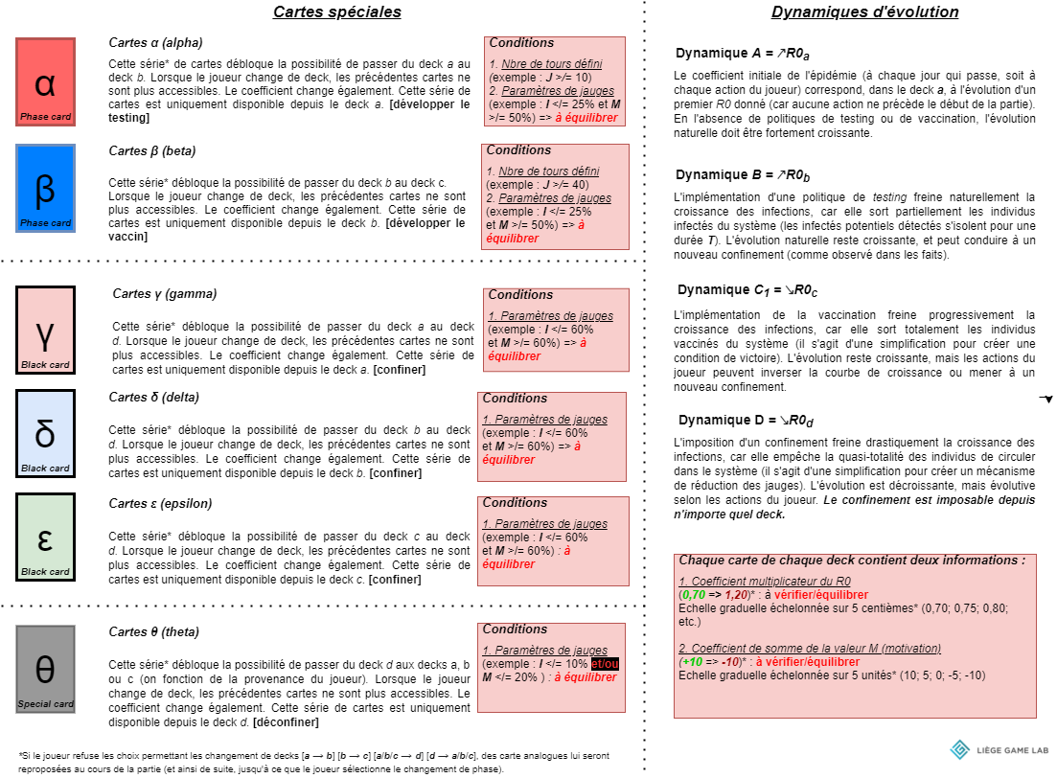
Formapéro du 28 avril 2022 – Haute Ecole de la Ville de Liège JV : péda, sensibilisation et recherche– Alexis Messina (alexis.messina@uliege.be)
14

Slide 14
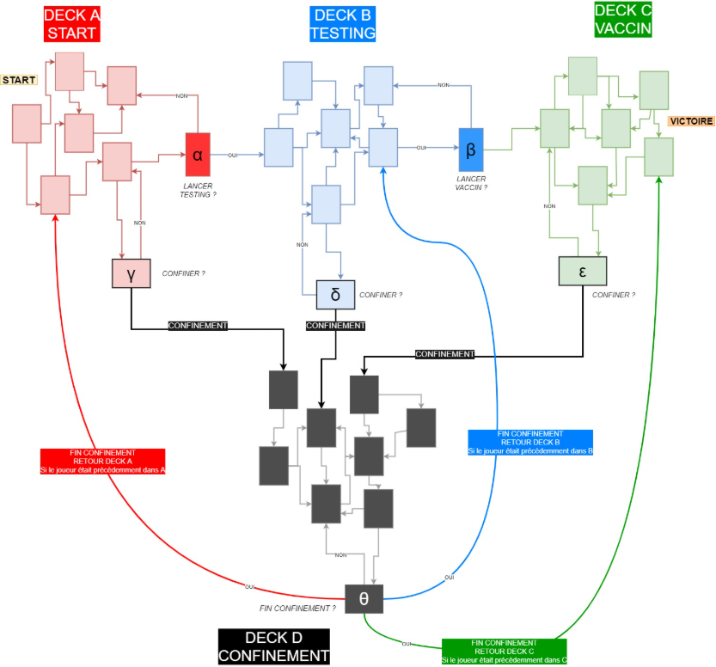
Formapéro du 28 avril 2022 – Haute Ecole de la Ville de Liège JV : péda, sensibilisation et recherche– Alexis Messina (alexis.messina@uliege.be)
15

Slide 15
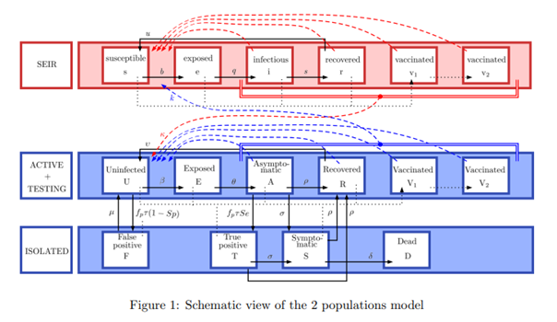
Exemple de modèle épidémiologique compartimental de type SEIR
(susceptibles-exposés-infectieux-rétablis)
Milieu extra-universitaire
Intra muros
Confinement
Denoël V., Bruyère O., Louppe G., et al. (2022). Decision-based interactive model to determine re-opening conditions of a large university campus in Belgium during the first COVID-19 wave. Archives of Public Health, 80. https://doi.org/10.1186/s13690-022-00801-w
Formapéro du 28 avril 2022 – Haute Ecole de la Ville de Liège JV : péda, sensibilisation et recherche– Alexis Messina (alexis.messina@uliege.be)
16

Slide 16
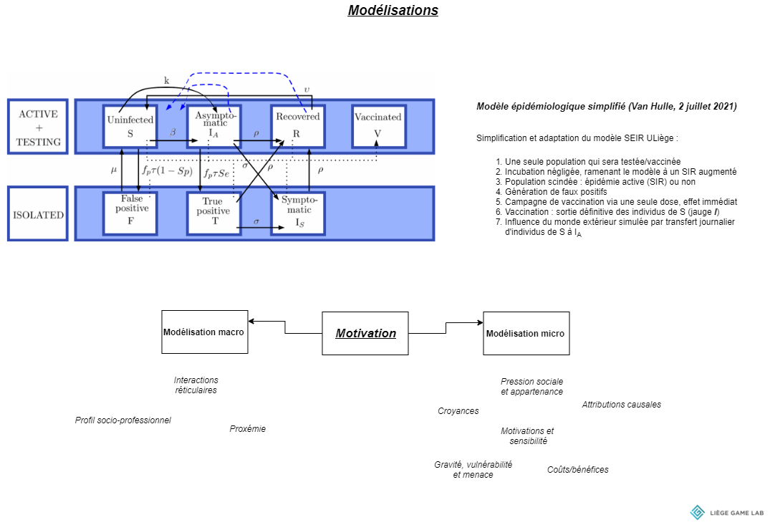
Formapéro du 28 avril 2022 – Haute Ecole de la Ville de Liège JV : péda, sensibilisation et recherche– Alexis Messina (alexis.messina@uliege.be)
17

Slide 17
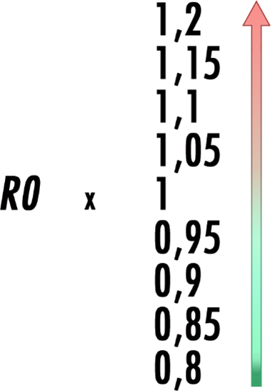
3.2. Rédaction de Sars Wars
Formapéro du 28 avril 2022 – Haute Ecole de la Ville de Liège JV : péda, sensibilisation et recherche– Alexis Messina (alexis.messina@uliege.be)
18

Slide 18
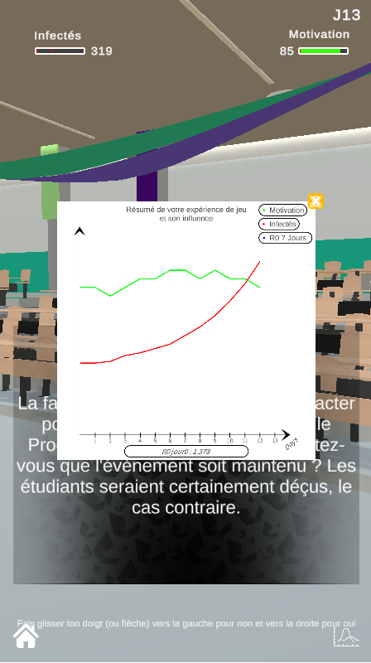
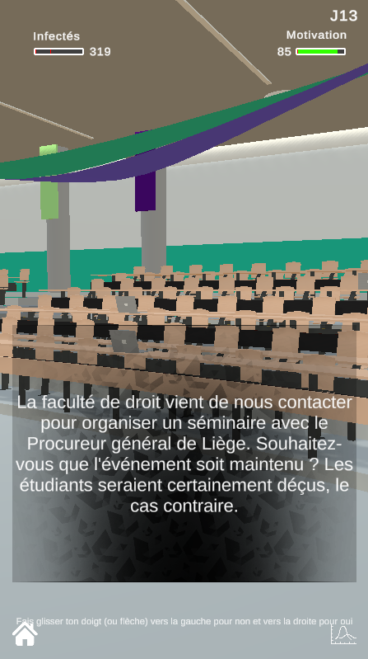
Complexité du réel
Oppositions triviales
Inclusion d’un modèle complexe
Partielle : simplification
Médiation via le JV
Partielle : biais dans l’écriture
Pluridisciplinaire
Difficile de rendre compte de chaque logique
L’équilibrage du jeu demande une négociation avec les objectifs précédemment identifiés
Le jeu vidéo comme construction allégorique
Formapéro du 28 avril 2022 – Haute Ecole de la Ville de Liège JV : péda, sensibilisation et recherche– Alexis Messina (alexis.messina@uliege.be)
19

Slide 19
Pistes réflexives
Etude des protocoles d’idéation menant à créer un jeu dont la finalité n’est pas ludique en priorité
Etude des usages du jeu créé et des limites de ces usages (cf. allégorie)
Enseignement
Recherche
Attitude ludique
Travailler un espace de négociation

Slide 20
Arsenault D., Perron B. (2009). In the frame of the magic cycle: The circle(s) of gameplay. In Wolf M. J.-P. & Perron B. The video game theory reader 2, Routledge.
Denoël V., Bruyère O., Louppe G., et al. (2022). Decision-based interactive model to determine re-opening conditions of a large university campus in Belgium during the first COVID-19 wave. Archives of Public Health, 80. https://doi.org/10.1186/s13690-022-00801-w
Dupont B., Houlmont P.-Y., Barnabé F., Hurel P.-Y., Delbouille J., Dozo B.-O., Bashandy H., Krywicky B., Messina A., Godfirnon M., Michel L., Surinx F.-X. (2019). Une littératie vraiment vidéoludique ? Du capital ludique à l’apprentissage du jeu vidéo. AUPTIC International Colloquium, Switzerland.
Henriot J. (1989). Sous couleurs de jouer, José Corti.
Hurel P.-Y., Messina A. & Godfirnon M. (2021) De quoi Minecraft fait-il médiation ?. In Badir S., Servais C. (Eds) Médiations visibles et invisibles. Essais critiques sur les dispositifs médiatiques contemporains, Academia.
Saegerman C., Donneau A.-F., Speybroeck N., et al. (2021) Repetitive saliva-based mass screen as a tool for controlling SARS-CoV-2 transmission in nursing homes. Transboundary and Emerging Diseases. https://doi.org/10.1111/tbed.14280
Bonus Zone
https://teachingwithvr.uliege.be/sarswars/
Formapéro du 28 avril 2022 – Haute Ecole de la Ville de Liège JV : péda, sensibilisation et recherche– Alexis Messina (alexis.messina@uliege.be)
20

